Slide 1

Pomocné vědy historické
Tematická oblast | Iniciála, iluminace
Datum vytvoření | 10. 7. 2013
Ročník | 2. ročník osmiletého gymnázia nebo 7. ročník ZŠ
Stručný obsah | Student se seznámí s pojmem iluminovaný rukopis.
Způsob využití | Prezentaci je vhodné použít při výkladu středověku a jeho kultury a společnosti. Zároveň si studenti v rámci motivace mohou vyzkoušet vytvořit vlastní iniciálu.
Autor | Mgr. Michael Dvorský
Kód | VY_32_INOVACE_17_DDVR18

Slide 2
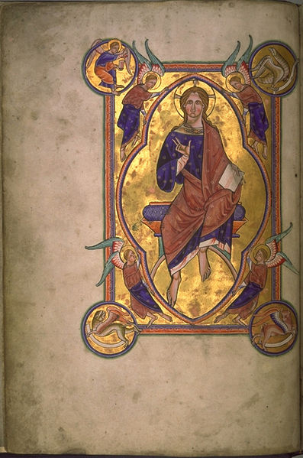
Iluminace
je výtvarný, barevný obraz ve středověkých rukopisech. Člověk, který kreslí iluminace, je iluminátor.
Nejdříve autor napsal rukopis, jenž se potom dostal do rukou iluminátorovi.
Iluminace mají dávný původ již ve starověkém Egyptě, kde se svitky také zpestřovaly obrázky a našly se i v řeckých knihách ze 4. století př. Kr.,
ale rozvinuly se až ve středověku.
Z našich panovníků měli iluminace velice rádi Karel IV. a Václav IV.
http://cs.wikipedia.org/wiki/Soubor:AberdeenBestiaryFolio004vChristInMajesty.jpg

Slide 3
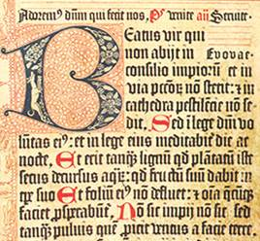
Iniciála
patří mezi iluminace.
Je to písmeno uměleckého tvaru, které bylo větší než ostatní a nacházelo se většinou na začátku knihy, kapitoly či stránky.
http://upload.wikimedia.org/wikipedia/commons/0/08/Mainz_psalter_detail.jpg

Slide 4
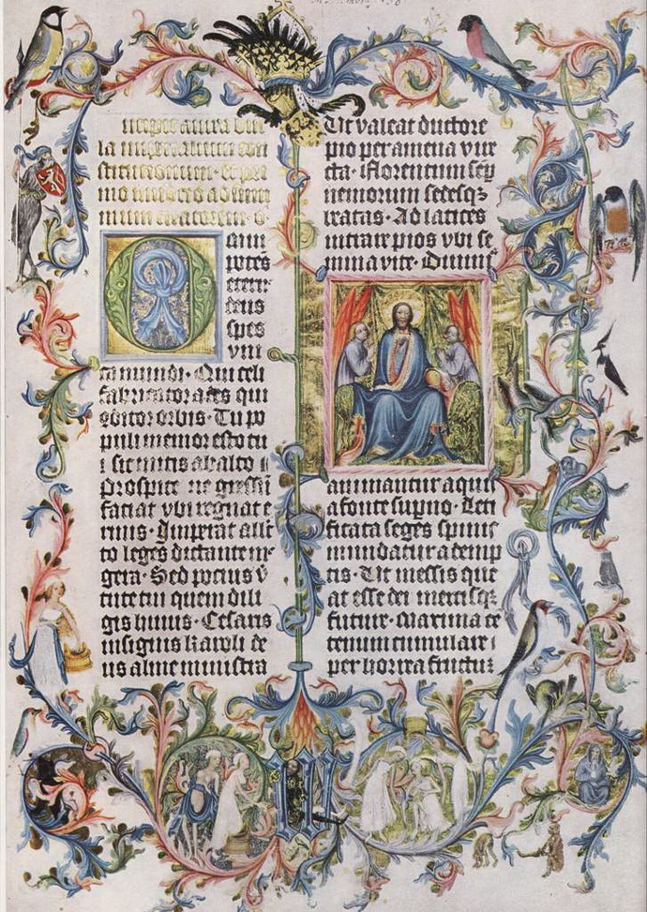
Úvodní list Zlaté buly Karla IV.
http://www.scena.cz/detail_fota.php?idf=35299

Slide 5
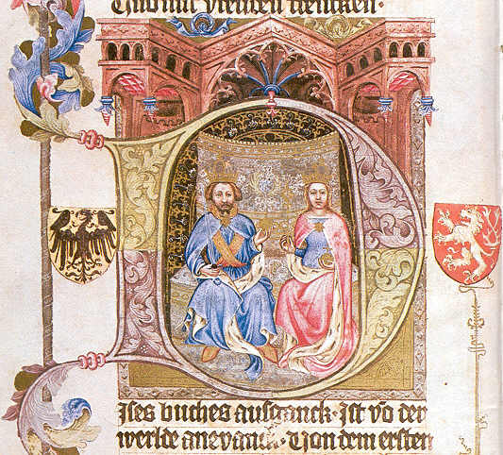
Král Václav IV. s manželkou Žofií v iniciále D z iluminované bible Václava IV.
http://www.celemvzad.cz/fotka.php?nazev=V%E1clav%20IV.%20s%A0man%9Eelkou%20%8Eofi%ED%20v%A0inici%E1le%20%84D%93%20%28bible%20V%E1clava%20IV.%29&cil=11/images/max232.jpg

Slide 6
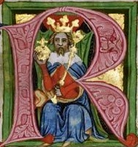
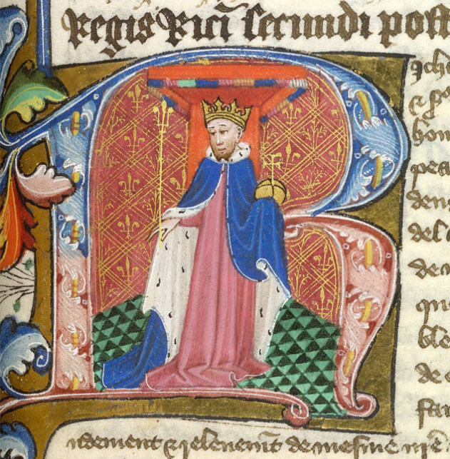
Iniciála českého krále Václava II.
Iniciála anglického krále Richarda II.
http://upload.wikimedia.org/wikipedia/commons/6/60/Vasik2_Zbr.jpg
http://commons.wikimedia.org/wiki/File:RichardII_iniciala.jpg

Slide 7
Iluminace je
výtvarný, barevný obraz ve středověkých rukopisech.
Iluminátor je
člověk, který kreslí iluminace.
První iluminace se objevily již
ve starověkém Egyptě
Iniciála je
iluminované písmeno na počátku kapitoly nebo stránky
Pokuste se vytvořit vlastní iluminovanou iniciálu, obsahující obrázek, jež vás vystihuje.

